Slide 1

PROGRAM, ALGORITMA DAN PSEUDOCODE
PROGRAM STUDI TEKNIK INFORMATIKA
FAKULTAS SAINS DAN TEKNOLOGI
UNIVERSITAS SANATA DHARMA

Slide 2
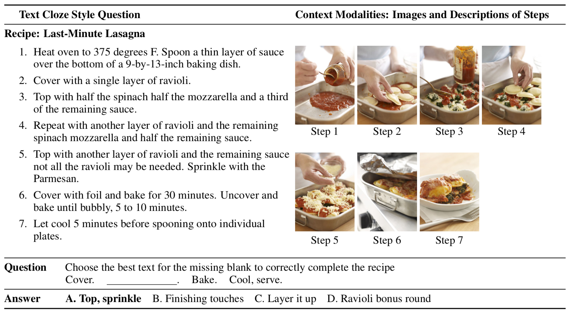
Apa itu Program Komputer ?
Program ibarat resep masakan atau rangkain not dalam lagu
Resep = kumpulan perintah untuk pemasak (manusia)
Not = kumpulan lambang nada untuk pemusik/penyanyi (juga manusia)
Program = kumpulan perintah tetapi untuk mesin
Mesin sangat terbatas dibanding manusia (kaku, pasti, tegas, tidak bisa kreatif/improvisasi)
Program komputer = kumpulan perintah yang pasti, tegas, terstruktur dan baku.

Slide 3
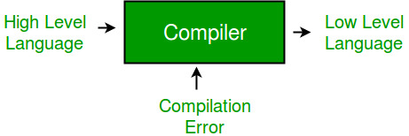
Komputer dan Program
Komputer bekerja dikendalikan oleh CPU (central Processing Unit)
CPU = otak komputer
CPU bisa diperintah oleh bahasa mesin
Bahasa mesin sangat sulit dipahami manusia
Diciptakan bahasa yang lebih mudah dipahami manusia yakni bahasa tingkat tinggi (high level)
Supaya bisa dikerjakan oleh CPU, bahasa tingkat tinggi harus diterjemahkan ke bahasa mesin (low level)
Penerjemah ini disebut compiler/interpreter

Slide 4

Compiler
Teks program
Compiler
Bahasa mesin
CPU

Slide 5
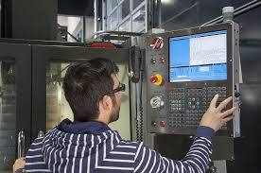
Komponen Program
Program = Data + Perintah
Data ➔ Variabel
Perintah ➔ metode
Bahasa = kata + sintak + semantik
Sintak = aturan penulisan (grammar)
Semantik = makna

Slide 6
Program dan Algoritma
Kunjungi: https://www.wikipedia.web.id/2017/01/cara-masak-indomie-mie-instan-yang.html
Ada bahan, bumbu, dan cara memasak
Bahan & Bumbu
Data masukan (input)
Cara memasak
Daftar perintah (program/ proses)
Disederhakan atau diabstraksi
ALGORITMA
Masakan jadi
Hasil / luaran/ output

Slide 7
Algoritma
Kumpulan / gambaran langkah-langkah dari suatu proses tertentu yang bersifat tegas/pasti dan berjumlah terbatas
Ada banyak cara membuat Algoritma, antara lain:
Flowchart untuk program computer tidak terstruktur
Bahasa computer semu (pseudocode) terstruktur untuk program computer terstruktur
UML (Unified Modelling Language) untuk program komputer berbasis obyek

Slide 8
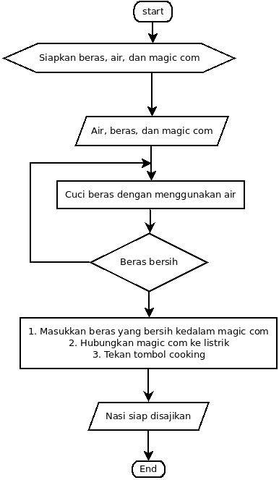
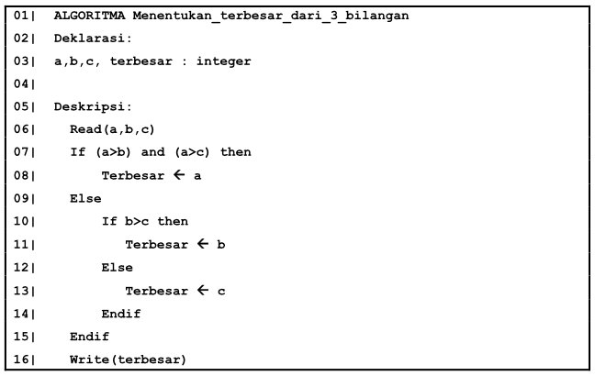
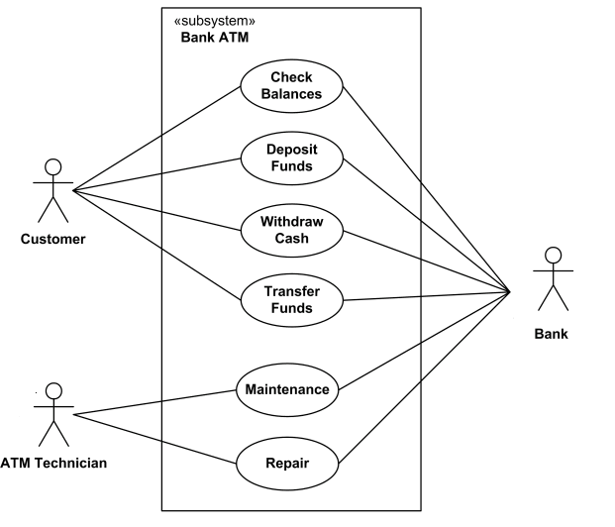
Contoh Algoritma

Slide 9
Algoritma : Pendekatan Terstruktur Sederhana
INPUT/MASUKAN
J
A
L
A
N
P
R
O
G
R
A
M
C
A
R
A
B
U
A
T
PROGRAM KOMPUTER
PROSES
OUPUT / LUARAN

Slide 10

Komputer Imajiner : Cerdas Berbahasa Indonesia
Komponen
Processor yang dapat menjalankan perintah
Memori yang dapat menyimpan data
Keyboard
Layar/monitor
Kemampuan
Membaca data dari keyboard
Menyimpan data ke memori
Melakukan perhitungan matematika
Mencetak di layar

Slide 11

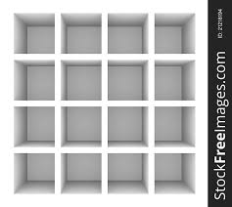
Komponen Komputer Imajiner
Ilustrasi Memori
Setiap kotak memori hanya bisa menyimpan sebuah data
Setiap kotak bisa diberi nama sesuka hati misal berat, usia, myData,….
Nama ini selanjutnya disebut variabel
Memori
Layar
Processor
Keyboard

Slide 12
Komputer Imajiner : 3 perintah semu (pseudocode)
Baca namaLokasi
Membaca data dari keyboard yg kemudian disimpan di kotak memori berlabel namaLokasi
Contoh : Baca tinggi ➔ membaca data dari keyboard yg kemudian disimpan di memori berlabel tinggi
Simpan (hitungan matematika) ke namaLokasi
Menyimpan hasil hitungan ke memori berlabel namaLokasi
Contoh : Simpan ( 2 x 5 + 10) ke luas, maka memori berlabel luas akan diisi data 20
Simpan (2 x luas) ke hasil, maka memori berlabel hasil akan diisi data 40
Cetak namaLokasi atau Cetak “Pesan”
Mencetak dilayar computer isi dari memori yang berlabel namaLokasi atau mencetak tulisan (pesan) yang terletak di antara tanda petik
Contoh : Cetak “Selamat Datang” maka di layar akan tertulis Selamat Datang
Cetak hasil, maka di layar akan tercetak 40 dan bukan kata hasil

Slide 13

Contoh Program di Komputer Imajiner
Program menghitung luas segitiga siku-siku dengan alas 10 dan tinggi 20
Simpan 10 ke alas
Simpan 20 ke tinggi
Simpan (0.5 x alas x tinggi) ke luas
Cetak “Luas segitiga:”
Cetak luas
Luas segitiga :
100

Slide 14
Latihan 1
Buat program memakai computer imajiner untuk menghitung hal-hal berikut.
Luas dan keliling segi empat dengan panjang 15 dan lebar 10
Keliling dan luas lingkaran dengan jari-jari 21
Berat ideal dari tinggi badan 170 dengan rumus ( tinggi – 110 )
Volume kotak dengan panjang 10, lebar 15, dan tinggi 5
Panjang sisi miring segitiga siku-siku dengan alas 8 dan tinggi 10

Slide 15
Kekuatan Program
Contoh dan latihan di atas adalah program yang sangat sederhana dan terbatas gunanya karena tidak bisa digunakan secara fleksibel
Idealnya, program harus dapat digunakan secara fleksibel untuk berbagai nilai input dan akan menghasilkan nilai output yang sesuai
Jadi, program untuk menghitung luas segitiga siku-siku haruslah dapat digunakan untuk menghitung luas segitiga siku-siku berapapun nilai alas dan tinggi
Demikian pula program-program lain untuk menghitung luas lingkaran haruslah dpat menghitung luasnya untuk berapapun nilai jari-jari lingkaran, dan seterusnya.
Untuk itu, akan kita gunakan perintah semua Baca namaLokasi

Slide 16


Perintah Semu: Baca namaLokasi
20
alas
Perintah ini akan membuat computer imajiner menunggu user memasukkan data lewat keyboard.
Data kemudian akan disimpan di namaLokasi setelah user menekan tombol Enter
Perintah ini akan membuat program berfungsi fleksibel karena program yang sama dapat dipakai untuk mengerjakan tugas dengan berbagi input yang berbeda
Supaya user tidak bingung dengan data apa yang harus dimasukkan maka perintah semu Baca sebaiknya digabung dengan perintah cetak
Contoh:
Cetak “Masukkan alas segitiga:”
Baca alas
Masukkan alas segitiga:
20

Slide 17
Revisi Program Luas Segitiga
Simpan 10 ke alas
Simpan 20 ke tinggi
Simpan (0.5 x alas x tinggi) ke luas
Cetak “Luas segitiga:”
Cetak luas
Cetak “Masukkan alas segitiga:”
Baca alas
Cetak “Masukkan tinggi:”
Baca tinggi
Simpan (0.5 x alas x tinggi) ke luas
Cetak “Luas segitiga:”
Cetak luas
Masukkan alas segitiga :
30
Masukkan tinggi:
20
Luas segitiga:
300
REVISI

Slide 18
Latihan 2
Buat program memakai computer imajiner untuk menghitung hal-hal berikut.
Luas dan keliling segi empat untuk sebarang panjang dan lebar yang dimasukkan oleh user melalui keyboard
Keliling dan luas lingkaran untuk sebarang lingkaran yang jari-jarinya dimaksukkan oleh user memakai keyboard
Berat ideal berdasar tinggi badan yang dimasukkan user lewat keyboard
Volume sebarang kotak dengan panjang, lebar, dan tinggi dimasukkan lewat keyboard
Panjang sisi miring sebarang segitiga berdasar nilai alas dan tinggi yang dimasukkan user lewat keyboard

Slide 19
Pekerjaan Rumah
Buat program untuk computer imajiner memakai pseudocode untuk menghitung hal-hal berikut:
Luas dan volume bola yang memiliki jari-jari yang dimasukkan user lewat keyboard
Volume kerucut yang memiliki jari-jari alas dan tinggi yang dimasukkan user lewat keyboard
Jarak antara dua titik koordinat (x1,y1) dan (x2,y2) di mana nilai x1, x2, y1, dan y2 dimasukkan oleh user lewat keyboard
Luas segitiga yang memiliki panjang sisi a, b, dan c yang dimasukkan user lewat keyboard memakai rumus
Luas = √ s (s –a) (s – b) (s – c) di mana s = ( a + b + c) / 2
Memakai jawaban no. 3 dan 4, buat program untuk menghitung luas segitiga memakai tiga tiitik koordinat (x1,y1), (x2,y2), dan (x3,y3) di mana x1,…,x3 dan y1,…,y3 dimasukkan user lewat keyboard.

